Slide 1
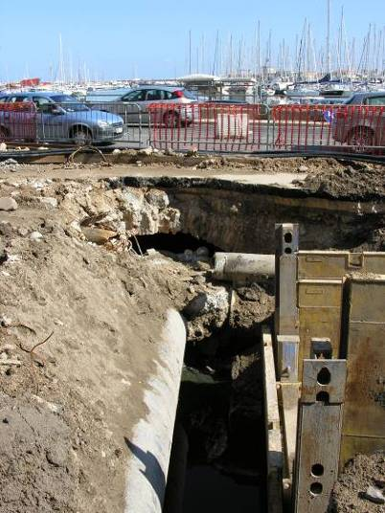
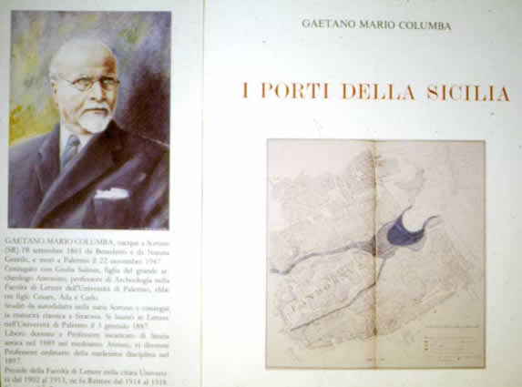
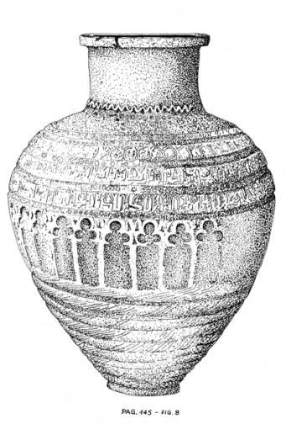
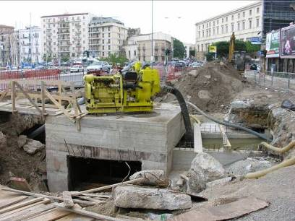
La Cala,
porto antico
di Panormos
(Palermo).
Oltre a Palermo, analoghe giare islamiche del XIII secolo con una ricca decorazione pseudoepigrafica stampigliata, sono state ritrovate nel relitto di Cala dell’Olandese (Alghero).

Slide 2
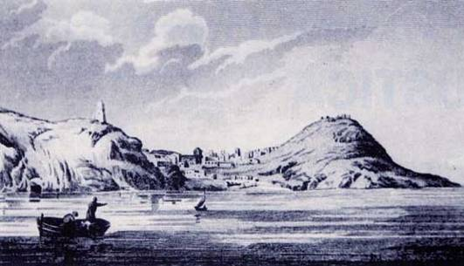
Cala Santa Maria - Ustica
(Smyth, 1823)

Slide 3
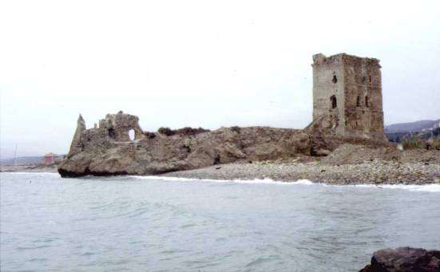
Il Castello di Campofelice,
la “Rupe del ferro”.
XII/XIX sec.

Slide 4
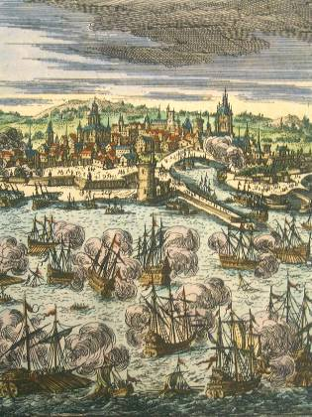
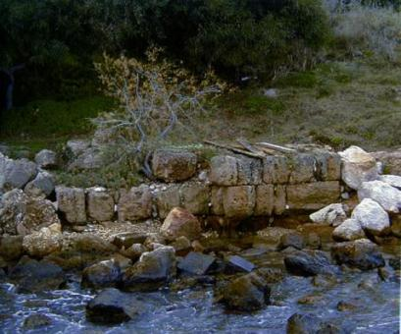
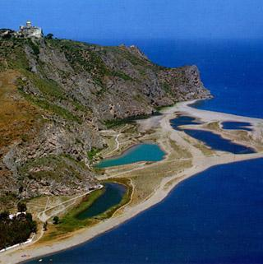
Il porto di Palermo in Braun Hogemberg (Orbis terrarum, 1572).
Tindari
Castellammare
del Golfo. Banchina antica.
La battaglia di Palermo
del 1676

Slide 5
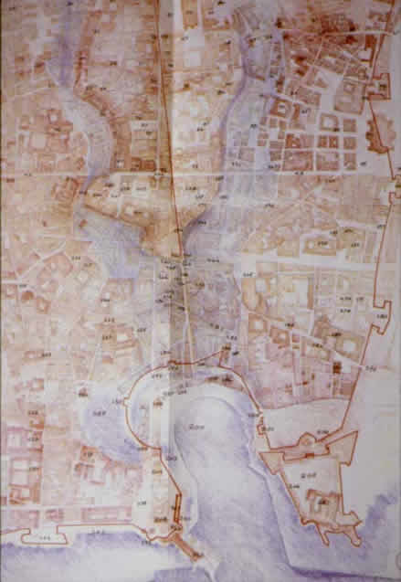
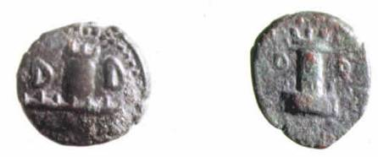
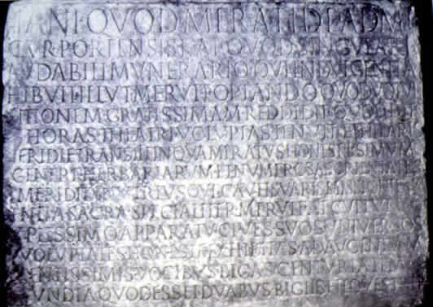
Moneta del I sec. a.C. della zecca romana di Panormus, raffigurante le fortificazioni
del porto.
CIL X, 2, 7295 del II sec. d.C.
La Cala, porto antico di Palermo nel disegno
delle fortificazioni di Ferramolino da Bergamo
(1535).

Slide 6
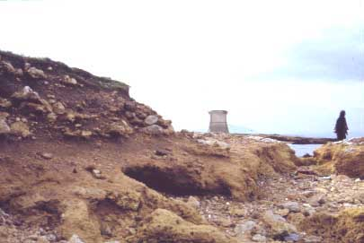
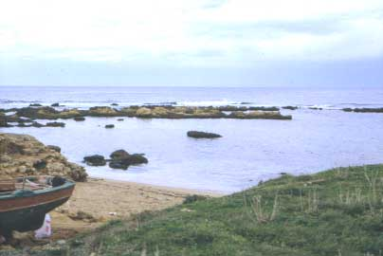
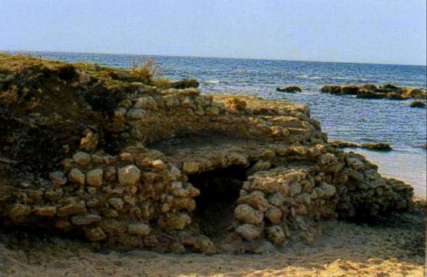
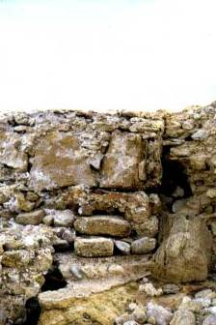
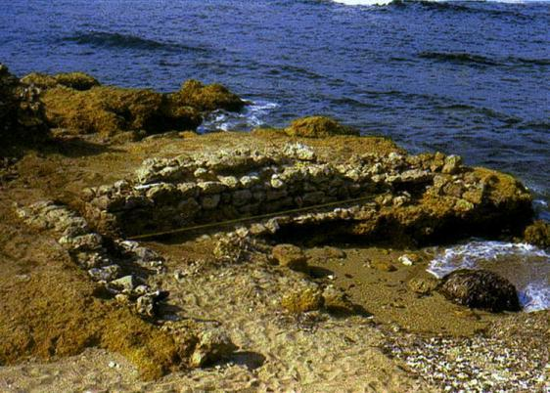
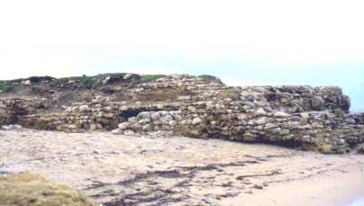
Torre Molinazzo
(Punta Rais)

Slide 7
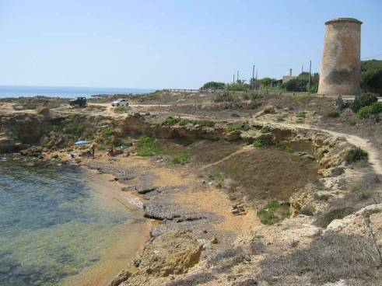
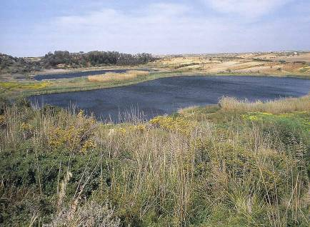
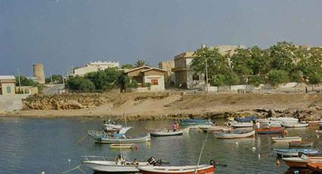
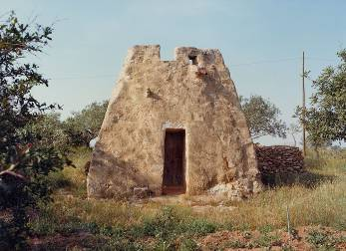
Gorghi tondi a Torretta Granitola
Faro e torre di guardia a Torretta Granitola

Slide 8
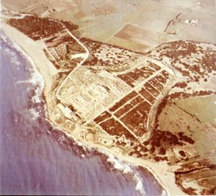
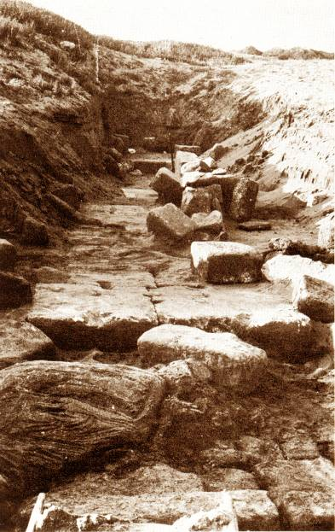
Il porto di Selinunte.
Scavo Cavallari 1879

Slide 9
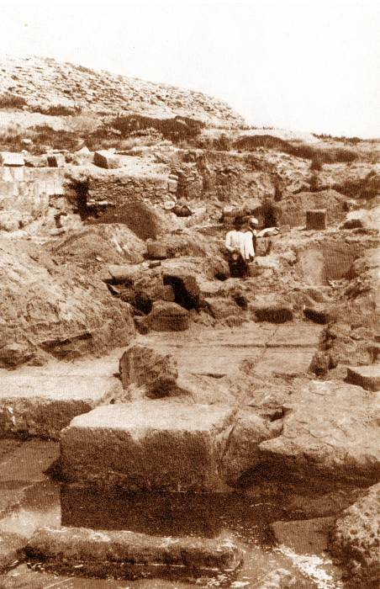
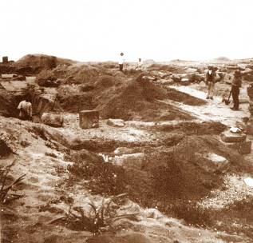
Scavi inediti 1902/4

Slide 10
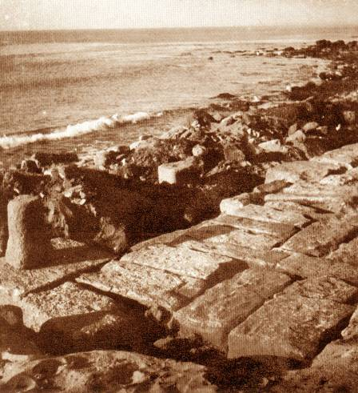
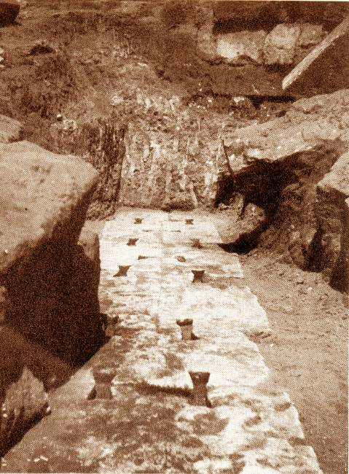
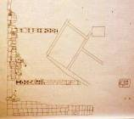
Scavo Marconi (1950/1)
Rilievo Marconi
(1950/1)

